Slide 1

Proyecto Comité Transporte
2510719 - Lucía Alejandra Cabrera
1167216 – Danilo Alexander Sandoval Ovalle 1170917 – Walter Ulises Orozco Fuentes 1071317 - Luis Roberto Roldán Guzmán

Slide 2
PRESENTACIÓN DE LA PROPUESTA

Slide 3
Índice
Análisis
Objetivos
Diseño
Planificación

Slide 4
ANÁLISIS

Slide 5



Situación Actual
En el Benemérito Comité Pro-Ciegos y Sordos de Guatemala, actualmente se trabajan las solicitudes de vehículos de manera manual, es decir, todas las solicitudes se llenan a papel y se van apilando en carpetas. No se cuenta con ningún tipo de base de datos. Se desea implementar un sistema informático que reemplace los procesos manuales y, a la vez, ayude a que los procesos sean más eficientes.

Slide 6
Descripción del Sistema
Disponer de una aplicación web que se presente a la administración y personal para el control de los vehículos que el comité posee, de manera que se conozca el estado de cada vehículo y la disponibilidad del mismo para realizar viajes. Esta aplicación también permitirá gestionar el transporte de personas u objetos de acuerdo a la disponibilidad de los vehículos y autorizaciones de las entidades correspondientes.

Slide 7
OBJETIVOS

Slide 8
OBJETIVOS
01
Desarrollo de la funcionalidad del componente de notificaciones en el proyecto
02
Instalación en la infraestructura del Comité
03
Capacitación al personal del Comité

Slide 9
Desarrollo de la funcionalidad del componente de notificaciones en el proyecto
El desarrollo de este punto se llevará a cabo a partir de la aplicación web, su funcionalidad como tal es enviar una notificación de forma intermitente a los usuarios administrativos para solicitar su autorización.

Slide 10
Instalación en la infraestructura del Comité
El desarrollo de la instalación se llevará a cabo de forma remota, el objetivo de este punto es instalar el proyecto en la infraestructura del Comité para la utilización de este.

Slide 11
Capacitación al personal del Comité
Las capacitaciones son el último punto en abordar, este punto tiene como objetivo dar conocimiento previo del uso del Software al grupo de personas que lo utilizaran, tanto a los usuarios de solicitud como clientes internos y los usuarios administrativos.

Slide 12
DISEÑO

Slide 13
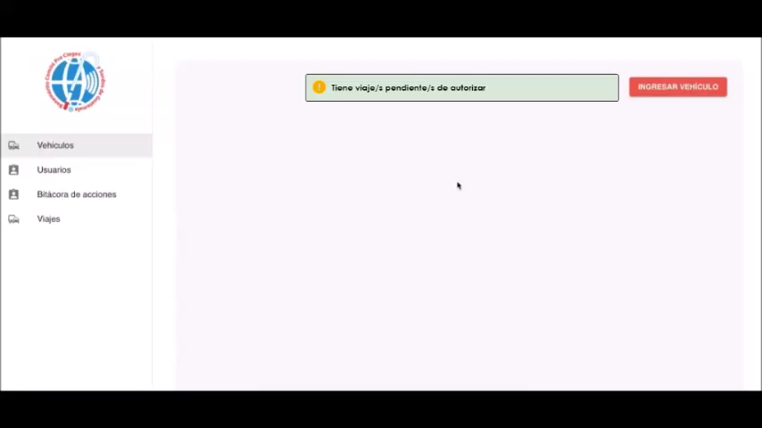
NOTIFICACIONES
La funcionalidad también cuenta con el mensaje “Tiene viaje/s pendiente/s de autorizar”

Slide 14
PLANIFICACIÓN

Slide 15
Planificación del proyecto
AGO
AGO
AGO
AGO
SEP
SEP
Notificaciones
Notificaciones
Notificaciones
Notificaciones
Notificaciones
Instalación
Sprint 1
Sprint 2
Sprint 3
Sprint 4
Sprint 5
Sprint 6
Semana del 9 al 13 de Agosto
Semana del 16 al 20 de Agosto
Semana del 23 al 27 de Agosto
Semana del 30 al 3 de Septiembre
Semana del 6 al 10 de Septiembre
Semana del 13 al 17 de Septiembre

Slide 16
Planificación del proyecto
SEP
SEP/OCT
OCT
OCT
OCT
OCT
Instalación
Instalación
Instalación
Instalación
Instalación
Instalación
Sprint 7
Sprint 8
Sprint 9
Sprint 10
Sprint 11
Sprint 12
Semana del 20 al 24 de Septiembre
Semana del 27 de Septiembre al 1 de Octubre
Semana del 4 al 8 de Octubre
Semana del 11 al 15 de Octubre
Semana del 18 al 22 de Octubre
Semana del 25 al 29 de Octubre

Slide 17
Planificación del proyecto
NOV
NOV
NOV
Instalación
Capacitación
Reunión de Cierre
Sprint 13
Sprint 14
Sprint 15
Semana del 1 al 5 de Noviembre
Semana del 8 al 12 de Noviembre
Semana del 6 al 10 de Septiembre

